Slide 1
Réseau régional d’échanges techniques sur
la Lutte contre l’Habitat Indigne de la Normandie
17 octobre 2019
« La prise en charge concertée des situations d’incurie sur le territoire de l’Eure »

Slide 2
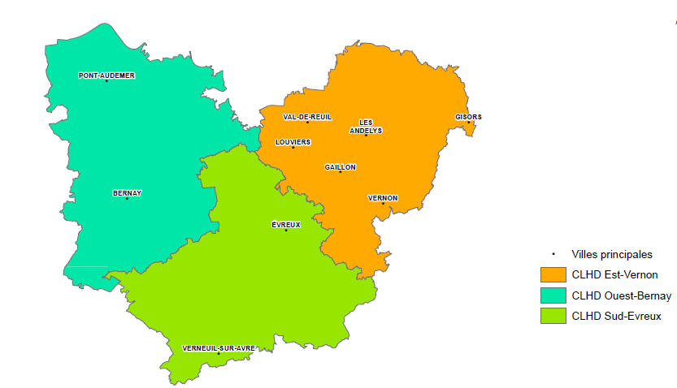
LE CONTEXTE EUROIS
● La Lutte contre l’Habitat Indigne, axe 2 du PDALHPD «Maintien dans le logement de façon durable et dans des conditions décentes », politique publique copilotée par le préfet et le Président du Conseil départemental.
Plusieurs enjeux :
Coordonner et mobiliser les acteurs
Lever les freins au traitement de l’habitat indigne
● Les instances de gouvernance du PDLHI et du CORESP (PDLAHPD) sont fusionnées.
● les CLHD, guichet unique des problématiques d’habitat dégradé, instance pluridisciplinaire au plus près des territoires.

Slide 3
Incurie dans l’Eure
Le constat :
Des signalements en CLHD révélant des situations d’incurie toujours en progression,
Des situations complexes qu’un acteur unique ne peut pas traiter,
L’importance d’associer les acteurs de la santé.
Les clefs :
S’appuyer sur le réseau partenarial existant,
Créer du lien avec les acteurs de la santé.
2018/2019 :
Un groupe de travail incurie constitué,
Une phase expérimentale en cours associant des acteurs du médico-social, du social
et du sanitaire.
Objectif :
Définir et pérenniser un process reposant sur un réseau et pas uniquement sur
la volonté de quelques acteurs.

Slide 4
Exemples de situations d’incurie

Slide 5
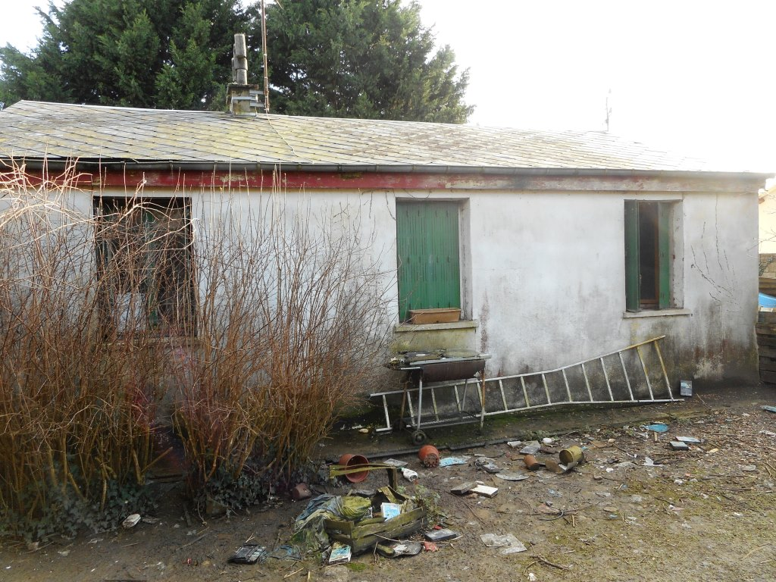
Situation d’incurie de Madame Q

Slide 6
Mme a vécu une vingtaine d’années avec son conjoint dans le logement en question, situé au cœur d’un lotissement.
Ce dernier lui en a laissé l’usufruit à son décès.
Au vu de l’état de la maison, Mme s’est installée dans une caravane installée depuis 4 ans sur le terrain. Mme pénètre dans le logement pour y faire sa toilette et y nourrir ses chats et son chien. Les WC sont situés dans un cabanon installé dans la cour.
Dès 2015, la mairie préoccupée par l’état du logement avait sollicité la communauté d’agglomération dans le cadre du Programme d’Intérêt Général (PIG) pour le montage d’un dossier de demande de subvention de l’ANAH.
Le coût estimé des travaux de 73000 € laissait un reste à charge de 23000 € non supportable financièrement par Madame et les 3 nus propriétaires (2 enfants de Monsieur et un fils de Madame et Monsieur).
La Mairie a rencontré à plusieurs reprises Madame pour lui proposer des solutions de relogement toujours refusées.
Cette situation est évoquée au CLHD en date du 20 juin 2018.

Slide 7
Au cours du CLHD du 20 juin 2018, les partenaires se sont entendus sur :
une sollicitation du centre local d’information et de coordination (CLIC) par les Travailleurs Sociaux du Département de l’Eure,
L’engagement d’une procédure préfectorale de danger sanitaire ponctuel, visant à éliminer les déchets et à nettoyer le logement et la parcelle,
L’étude par la mairie en lien avec la DDTM des possibilités d’interdire la présence de la caravane sur le terrain en question, conformément aux règles d’urbanisme.

Slide 8
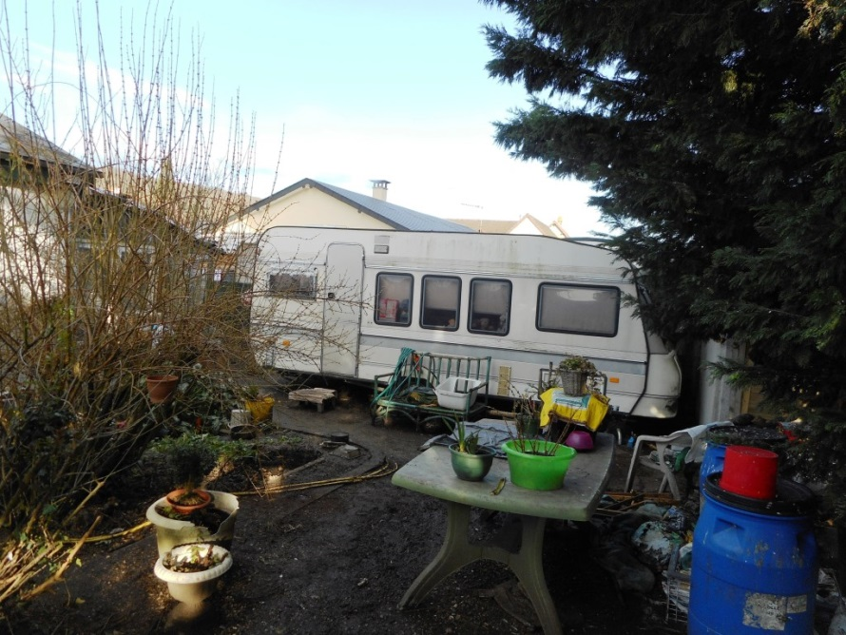
Une enquête sanitaire est organisée par l’ARS en présence de :
L’occupante, usufruitière
Deux enfants, nus propriétaires
Un travailleur social de la commune
Un technicien sanitaire de l’ARS
Maison de plain pied-située dans un lotissement

Slide 9
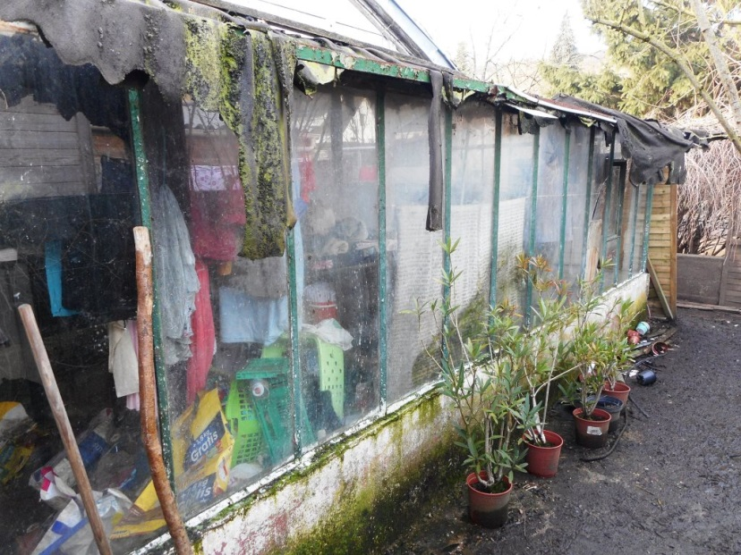
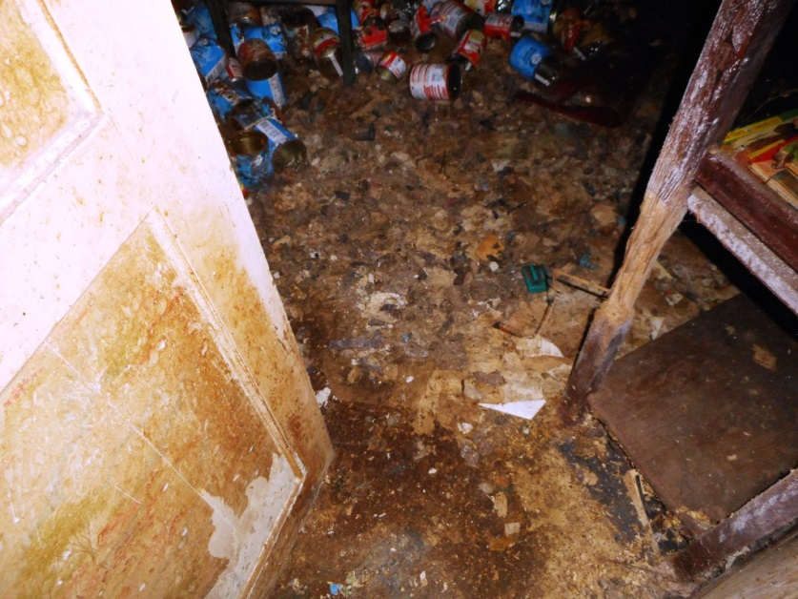
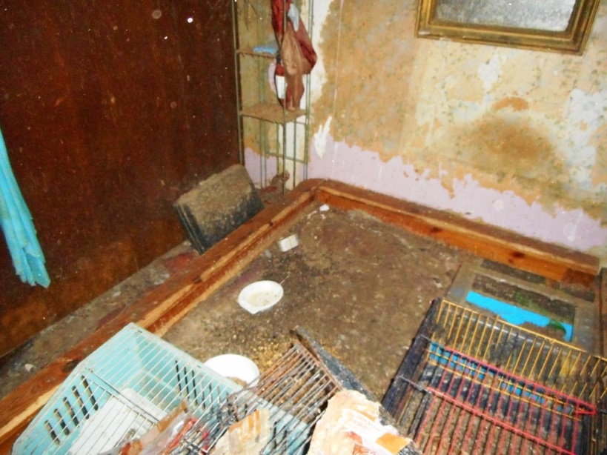
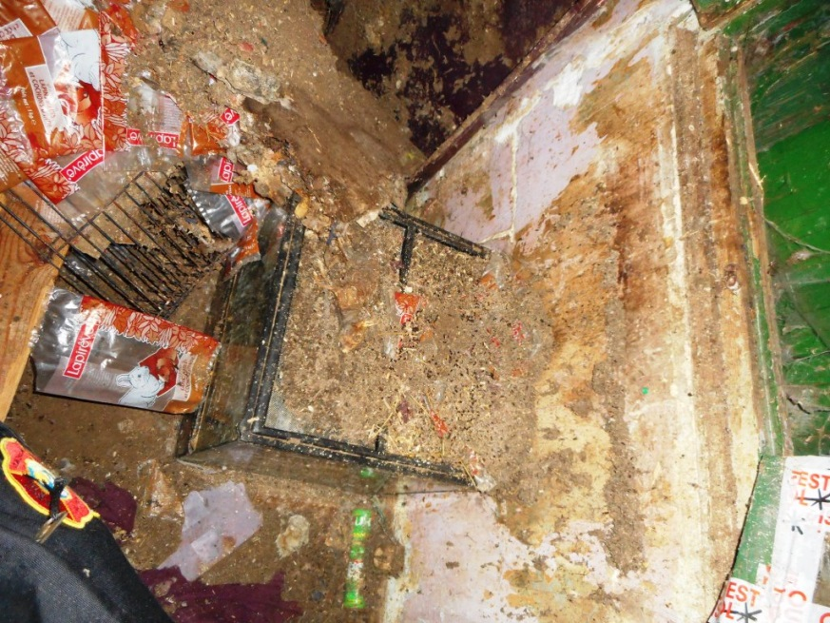
Véranda encombrée
Sols recouverts d’excréments d’animaux
Litières de lapin souillées
Cadavre de lapin en décomposition

Slide 10
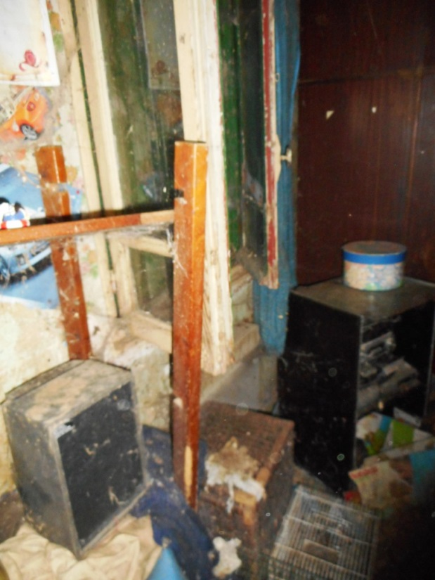
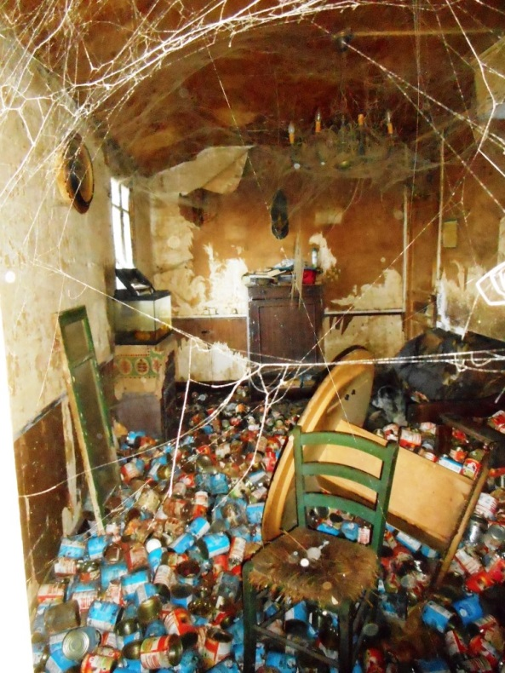
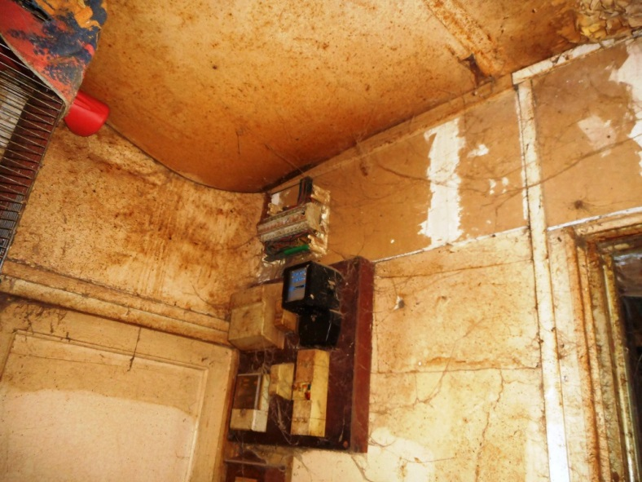
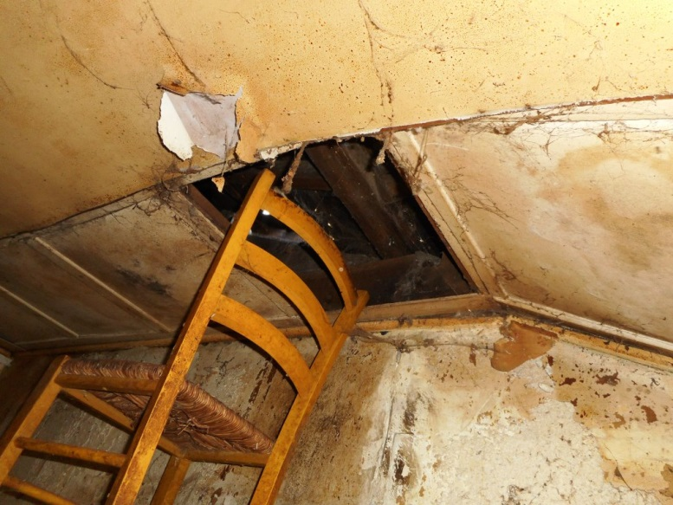
Amoncellement
de Boites de conserves (alimentation animale)
Meubles usagés
Installation électrique non sécurisée
alimentant la caravane
Ensemble des murs plafonds sols endommagés

Slide 11
Engagement d’une procédure L 1311-4 du Code de la santé publique (danger sanitaire ponctuel) par la prise d’un arrêté préfectoral en date du 11 juillet 2018 mettant en demeure l’occupante de réaliser des mesures de désencombrement, de nettoyage du logement et de la parcelle ainsi que de la mise en sécurité de l’installation électrique alimentant la caravane qu’elle occupe, et ce dans un délai de 1 mois.
2 enquêtes sanitaires réalisées les 24 août et 5 octobre 2018 n’ont pas permis de constater l’exécution de ces mesures.
Par courrier du 19 novembre 2018, le Préfet de l’Eure a sollicité le Maire pour procéder aux travaux d’office.
Le 7 janvier 2019 une synthèse est organisée par le CLHD en présence de la DDCS, la Mairie (DG et CCAS), la DDTM, l’ARS, du CLIC et du service social.
Il en ressort :
➢ que le service social va se rapprocher d’ADISSA pour voir si un médecin pourrait rencontrer Mme et mettre en place une ASLL,
➢ que la Mairie va faire en sorte que l’arrêté préfectoral soit appliqué.

Slide 12
Le 17 juin 2019 une synthèse est organisée par le CLHD en présence de la Mairie (DG et CCAS), la DDTM, l’ARS, du service social et d’ADISSA.
En réponse du 28 juin 2019, le Maire confirme que l’occupante ne réalisera pas les mesures exigées et que la commune ne s’estime pas en capacité financière de les exécuter d’office aux frais de l’usufruitière.
Le 10 juillet 2019 le CLHD, en présence du service social, rencontre Mme pour l’informer des suites de sa situation.
L’ARS sollicite la DDTM par courrier du 12 septembre 2019 pour engager les travaux d’office.

Slide 13
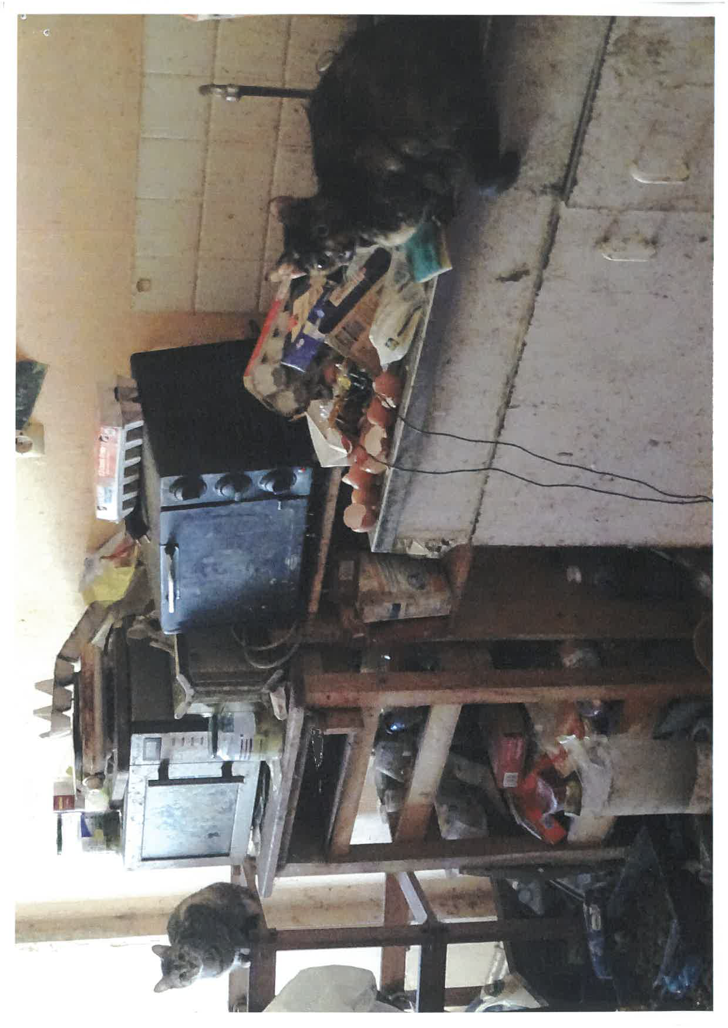
Situation d’incurie de Madame B

Slide 14
CHRONOLOGIE D’UNE SITUATION D’INCURIE
SUIVIE DEPUIS 4 ANS
Janvier 2016
Signalement fait par la mairie auprès du comité Local d’Habitat Dégradé d’Evreux
(instance opérationnelle du PDLHI) suite à des plaintes du voisinage.
Plaintes des occupants des appartements voisins auprès du bailleur (odeurs nauséabondes).
Mme B, 48 ans, locataire d’un appartement dans le parc social, vivrait dans des conditions
d’hygiène inquiétantes et refuserait d’ouvrir sa porte aux prestataires envoyés par son
bailleur pour remédier aux problèmes connus (fuites dans les toilettes et la salle de bain).
Mars 2016
Le service social du Département propose de réaliser une évaluation sociale.

Slide 15
Mai 2016
Le CCAS très impliqué, a réussi à instaurer une relation de confiance. Il visite Mme B tous
les 15 jours et est entré en contact avec le psychiatre libéral qui la suit.
Le service social du département peut, de ce fait, accéder au logement. Il est très dégradé
(accumulation de déchets, humidité, moisissures, présence de nombreux chat).
Septembre 2016
Mme B accepte d’être aidée pour l’entretien de son logement.
Un accompagnement à la vie sociale et quotidienne est acté. Il sera assuré par une
association(La Ronce).
Janvier 2017
Le SAVS est effectif.
Le CCAS constate cependant une dégradation de la situation (accumulation de déchets
dans le logement et aggravation de la dette locative)

Slide 16
Mars 2017
Les voisins interpellent à nouveau le Maire.
Le bailleur, qui assiste ponctuellement aux réunions du CLHD, signale que l’échéancier
d’échelonnement de la dette n’est plus respecté et demande, sous peine d’engagement
d’une procédure d’expulsion, que la mise sous tutelle ou curatelle soit entreprise
Mai 2017
La situation continue de se dégrader. Mme B est moins coopérante, elle ne veut plus de visite
à domicile.
Un nettoyage du logement par une société apparaît indispensable.
Septembre 2017
Le bailleur signale que les voisins ne veulent plus payer leur loyer et menacent de consigner
son montant sur un compte de la CDC.
Le nettoyage du logement est réalisé par une association : 69 heures de travail. Le CCAS et
le CD participent au financement.

Slide 17
Janvier 2018
Le SAVS estime que la mise sous sauvegarde de justice est indispensable (gestion du
Budget et paiement du loyer)
Mars 2018
Mme B n’est plus opposée à la mise sous sauvegarde de justice.
Elle est toujours suivie par une psychiatre et aussi par le psychologue du SAVS.
L’état du logement reste préoccupant : les fuites ne sont toujours pas réparées, le plombier
mandaté par le bailleur ayant fait valoir son droit de retrait.
Mai 2018
Mme B, maintenant suivie par le psychiatre du CMP, est très coopérante avec les aidants.
L’audience devant le juge des tutelle est fixée au moins de juin.

Slide 18
Septembre 2018
La curatrice n’est toujours pas nommée.
Le CCAS indique que la situation est difficile avec les voisins (qui s’en prennent au intervenants) et que Mme B esquive les RV.
Novembre 2018
La curatrice, nouvellement nommée, assiste à la réunion du CLHD.
Elle indique qu’elle va veiller au paiement du loyer et au remboursement de la dette locative
et aussi s’attacher à rendre possible l’intervention du plombier.
Le bailleur souhaite en effet poursuivre la procédure d’expulsion estimant, au delà de la
dette, que Mme B n’a pas sa place dans un logement autonome et devrait être accueillie
dans une structure adaptée à sa situation.
La curatrice fait valoir que rien ne peut se faire sans l’accord de Mme B.

Slide 19
Janvier 2019
L’entreprise mandatée par le bailleur pour les travaux fait valoir son droit de retrait.
Mars 2019
L’intervention dans les toilettes et la salle de bain est enfin réalisée (le nettoyage des pièces ayant été effectué juste avant).
Septembre 2019
Le nombre d’heures des interventions à domicile a été augmenté dans le cadre de la révision du plan d’aide.
Le jugement relatif à l’expulsion devrait être rendu en octobre.

Slide 20
CONCLUSION
La gestion partenariale de ces situations est évidente, les acteurs du LHI souhaite la
pérennisation de cette expérimentation.
Cet objectif doit s’articuler avec les travaux du Projet Territorial de Santé mental qui sont
menés actuellement ainsi qu’avec le nouveau projet d’établissement du NHM.
Ces situations concernent principalement des personnes vieillissantes. Ce constat est un
élément nouveau qui devra être pris en compte dans les politiques publiques concernant
le vieillissement de la population.

